Slide 1
Desafío Properati
Modelo Lineal
Integrantes: Tomás Zawislak, Joaquín Bottaro, Gustavo Gómez, Angel Carrasco

Slide 2
Objetivo
El equipo recibió un dataset de la inmobiliaria Properati con información acerca de diferentes inmuebles a la venta.
Los principales objetivos de esta etapa son los siguientes:
Realizar un modelo de estimación lineal sobre el dataset limpio y ya preparado de Properati para predecir valores de propiedades.
Examinar el/los modelos y sus criterios de ajuste.
Comparar los resultados del modelo con las observaciones reales del dataset para determinar su utilidad.

Slide 3
Plan de Trabajo
La creación y validación del modelo será de la siguiente manera:
Elección de variable dependiente o variable a estimar
Evaluación de correlación entre la variable dependiente y el resto
Elección de tipo de modelo a utilizar (Ridge, Lasso, ElasticNet u OLS), así como división de la data en un training y test dataset.
Comparación de resultados del modelo vs las observaciones del Dataset
Creación del modelo a través de la herramienta y evaluación de criterios de ajuste

Slide 4
Definiciones
Para pasar a la creación del modelo se definió lo siguiente:
La variable a predecir es el “Precio por m2”. Se considera que esta variable es la ideal para capturar el valor de un inmueble, ya que es una variable más destilada donde se puede eliminar los efectos de superficie en el precio de un inmueble y dejar en principio el efecto de otras variables como la locación.
Adicionalmente se filtró por outliers en el precio por m2, de acuerdo a límites superiores e inferiores relacionados a los cuantiles de cada zona.
En las variables predictoras, se consideraron las variables:
- De lugares (place_name).
- De amenities extraídas del campo URL
- Los tipos de propiedad extraídos del campo URL.
- Adicionalmente se agregó categorías de acuerdo al título de la publicación.
Las variables predictoras categóricas como place_name, amenities y tipos de propiedad fueron convertidas en dummies para poder ser ingresadas en el modelo.
Los modelos a utilizar para la estimación son ElasticNet y OLS.

Slide 5
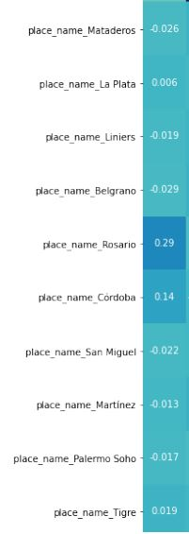
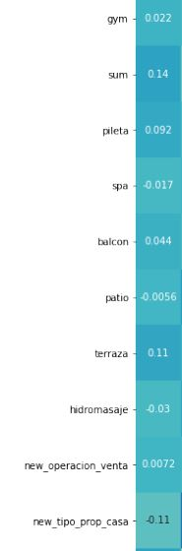
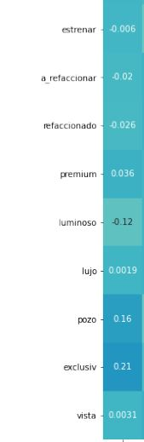
Correlaciones
En la imagen se puede observar que que los Place_name muestra mayor intensidad Rosario, Córdoba, lo cual es entendible, pues son localidades fuera de la provincia de Buenos Aires.
También se observa que la mayoría de las correlaciones lineales con el “Precio por m2” son de leves a medianas, siendo la más intensa de estas “place_name Rosario” con 0.29.
Al parecer, existe también cierta correlación entre las propiedades con descripción “exclusiva” y el “Precio por m2”.

Slide 6
Resultados del Modelo
Una vez realizado el modelo utilizando las herramientas de OLS y ElasticNet, obtenemos los siguientes resultados
Los valores de R^2 para cada uno de los modelos son:
R^2 ElasticNet: 0.7001
R^2 Ajustado OLS: 0.719
Los variables con los coeficientes de mayor impacto en el modelo son:
Place_name_pto madero: 4107 usd/m2
El ajuste del modelo estimado con el dataset de test nos da lo siguiente:
R^2 Test ElasticNet: 0.7066
Tipo de propiedad depto: 1633 usd/m2
Tipo de propiedad casa: 1578 usd/m2
Place_name_Recoleta: 1719 usd/m2

Slide 7
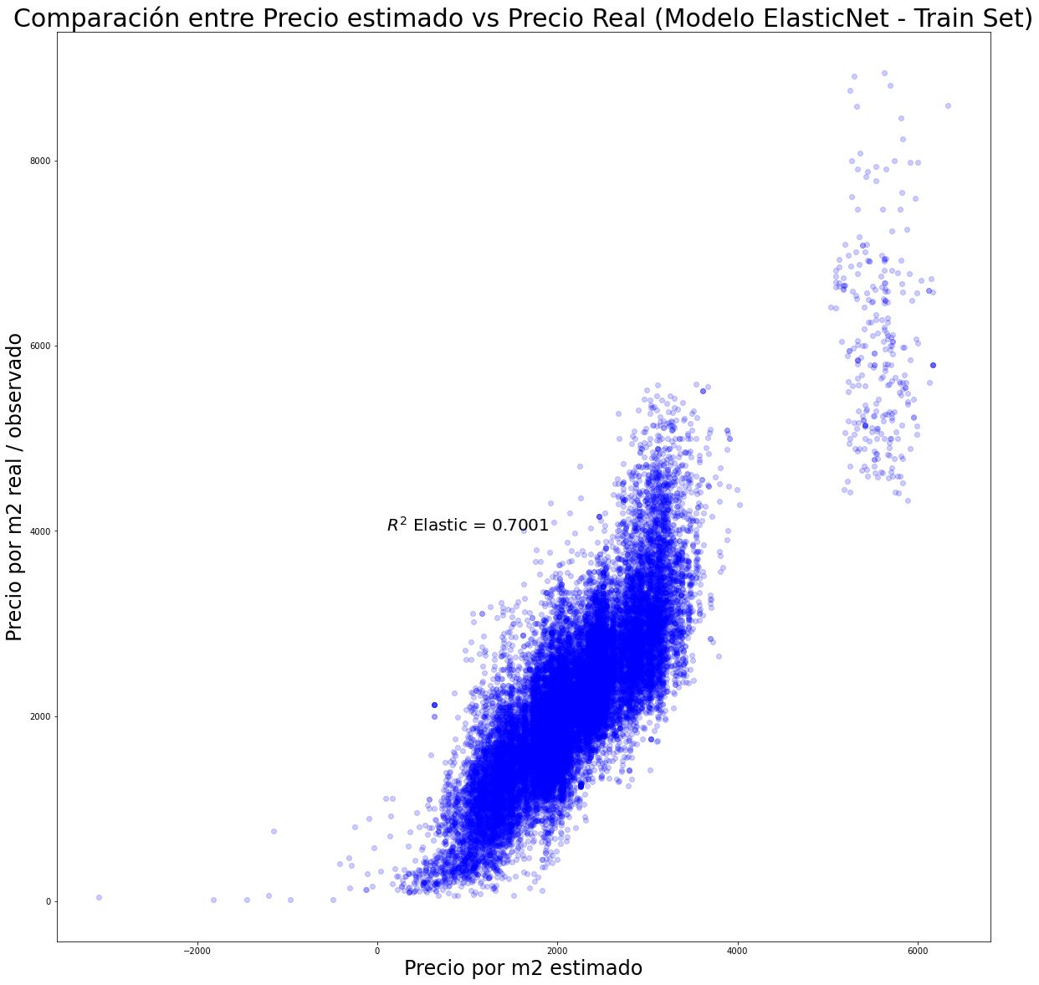
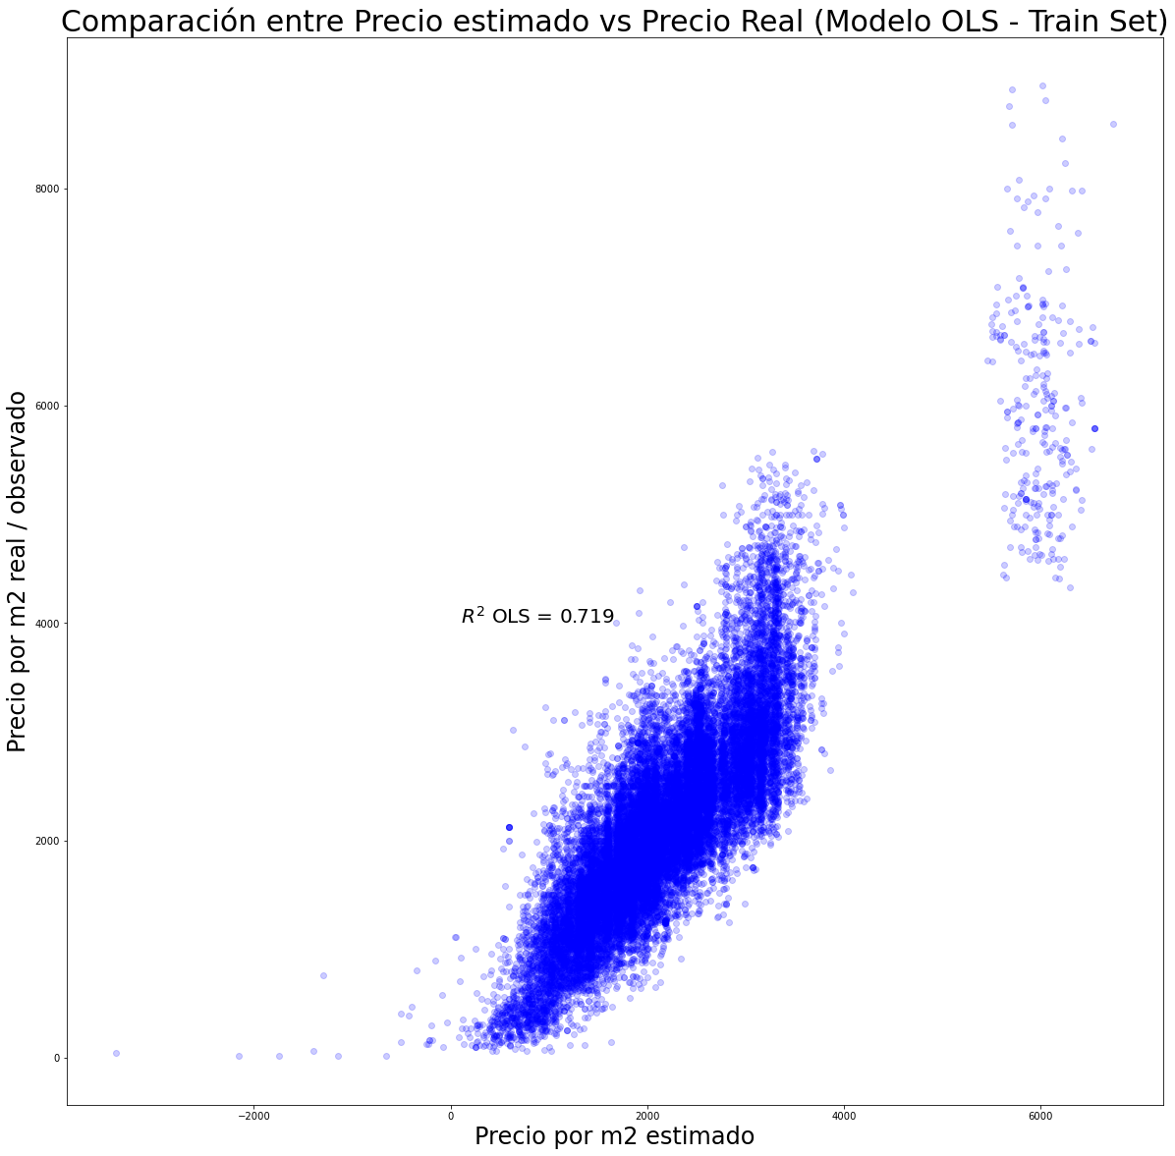
Predicción vs Datos Reales – Training Set
En la comparación visual del modelo, podemos observar que para los montos de “Precio por m2” predecidos por el modelo, existe cierto incremento de varianza a lo largo que aumenta el “Precio por m2” real. Al parecer, el modelo presenta un poco más de dificultad a la hora de predecir grandes valores de la variable precio. Sin embargo su ajuste parece ser razonable.

Slide 8
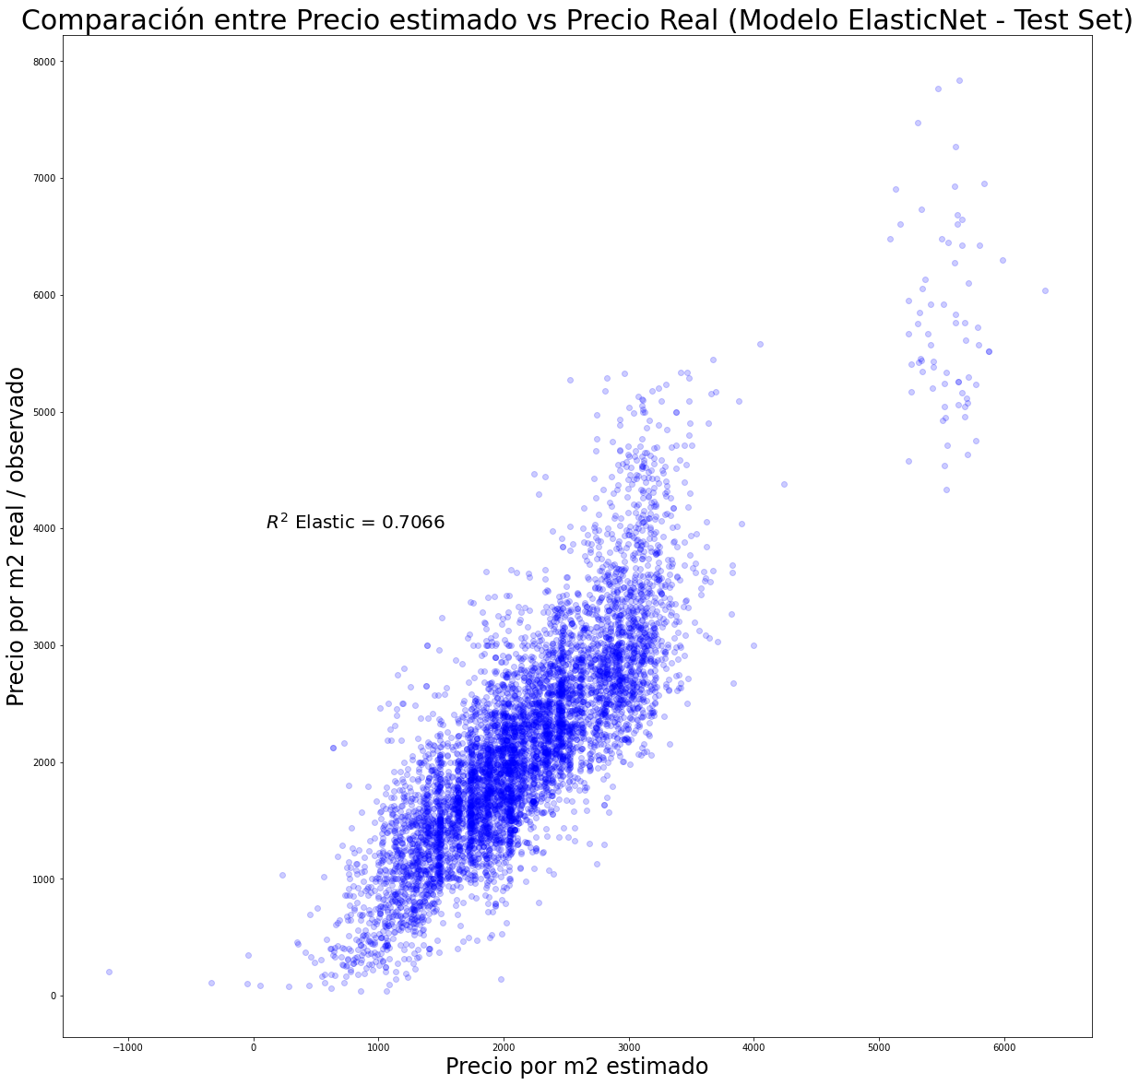
Predicción vs Datos Reales – Test Set
Para el Test Set, podemos observar el mismo comportamiento que con el training set. Aunque por un lado el modelo parece presentar el mismo incremento de varianza antes mencionado, también podemos mencionar que el modelo se comporta de forma consistente al encontrarse con datos desconocidos. El resultado de su ajuste se encuentra en la zona media-alta.

Slide 9
Conclusiones y Hallazgos
Con lo ya observado anteriormente, podemos mencionar lo siguiente:
De acuerdo al output del modelo, los efectos de localización geográfica son las variables que poseen un mayor impacto sobre el “Precio por m2” de una propiedad. El coeficiente más alto, con un p-valor significativo fue la variable Puerto Madero, con un coeficiente de 4107 usd/m2, lo cual es razonable y se condice con la intuición.
El modelo presenta un comportamiento consistente entre los datos de entrenamiento y testeo, y su ajuste es muy similar para ambos datasets. Esto representa una buena señal, ya que el modelo no está sufriendo de grandes problemas de overfitting ni underfitting.
El modelo parece estar teniendo mayor dificultad a la hora de predecir “Precios por m2” de gran magnitud. Es necesario realizar un estudio de mayor profundidad sobre el comportamiento de la variable dependiente, para así lograr mejores resultados y entender si este es el límite del modelo o puede mejorar aun más.

